Slide 1
TALK TALK Project
융합서비스 애플리케이션 개발자 양성과정 C
이성윤

Slide 2
목차
1. 프로젝트 주제
2. 프로젝트 목표
3. 개발환경
4. 프로젝트 기획서
5. 프로젝트 산출물
6. 프로젝트 시연
7. 프로젝트 제작 소감

Slide 3
주제
메신저 TalkTalk
로그인 후 다른 유저의 아이디 검색을 통해 친구를 찾고,
대화할 수 있는 톡 서비스

Slide 4
목표
로그인
친구 찾기
친구 추가
대화

Slide 5
개발환경
개발 언어
개발 툴
DB 프로그램
개발 플랫폼
Java
eclipse
oracle
Windows 10

Slide 6
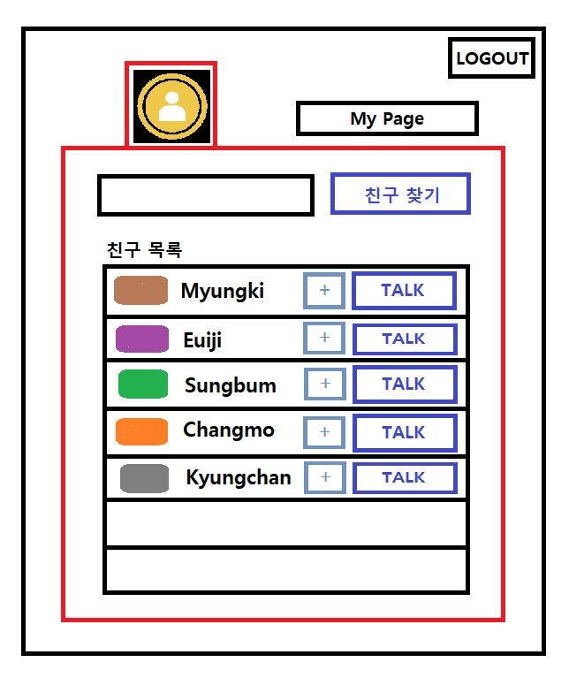
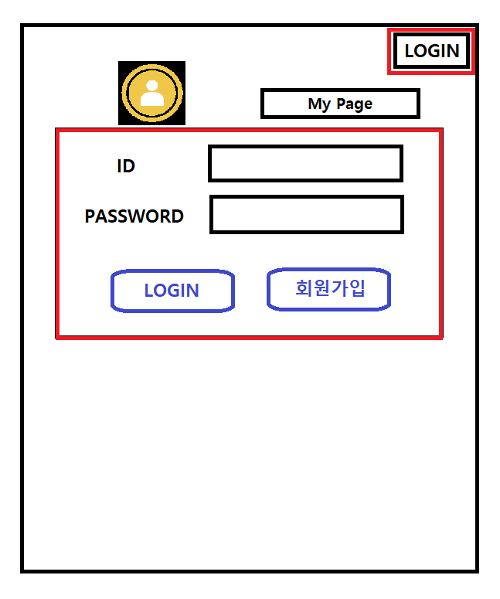
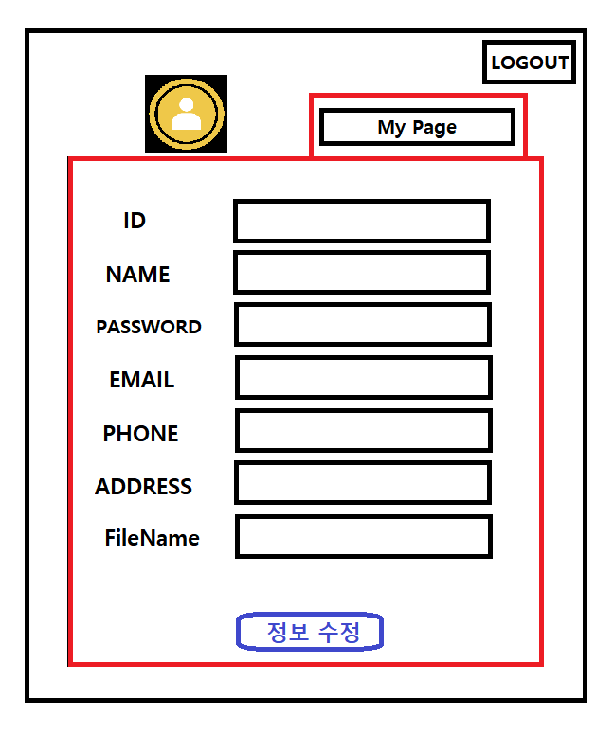
프로젝트 기획서
Home
Login
MyPage

Slide 7
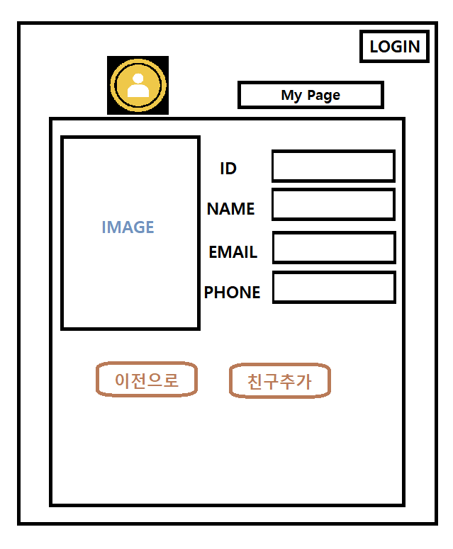
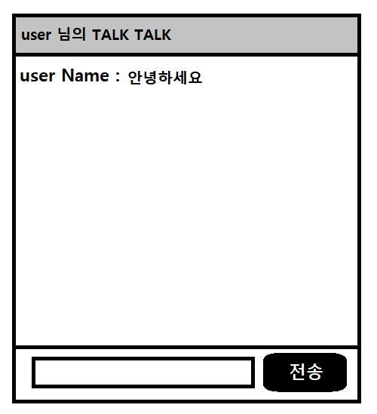
Detail
Chat

Slide 8
프로젝트 산출물
TalkMain
Home
MyPage
Login
RegistForm
MemberDetail

Slide 9
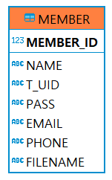
프로젝트 산출물

Slide 10
회원가입
로그인
로그아웃
친구검색
친구정보
친구추가
친구목록
친구삭제
채팅하기
마이페이지
정보수정

Slide 11
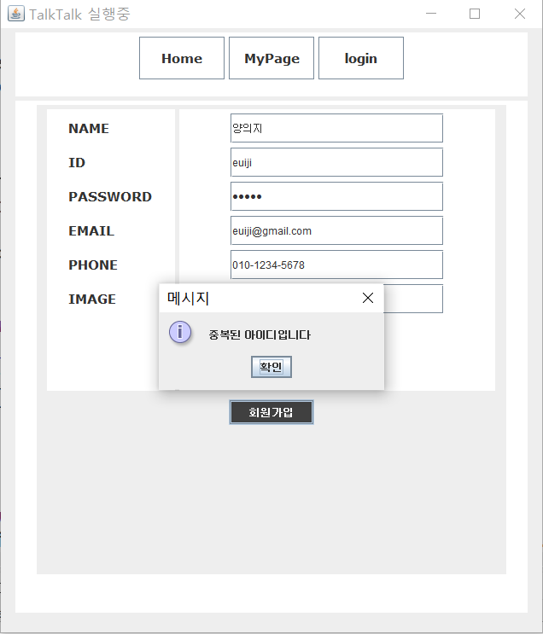
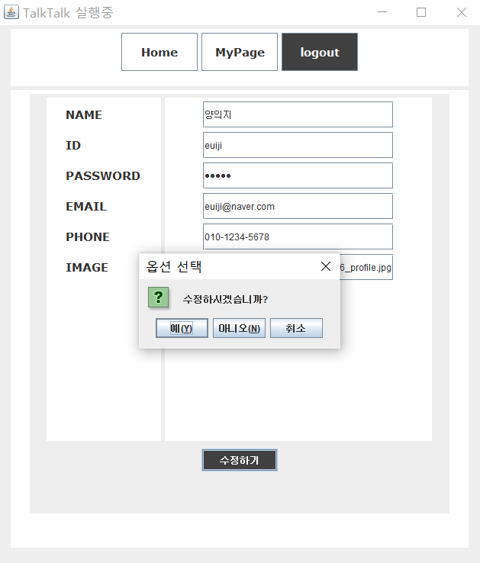
회원가입
마이페이지
중복 check !

Slide 12
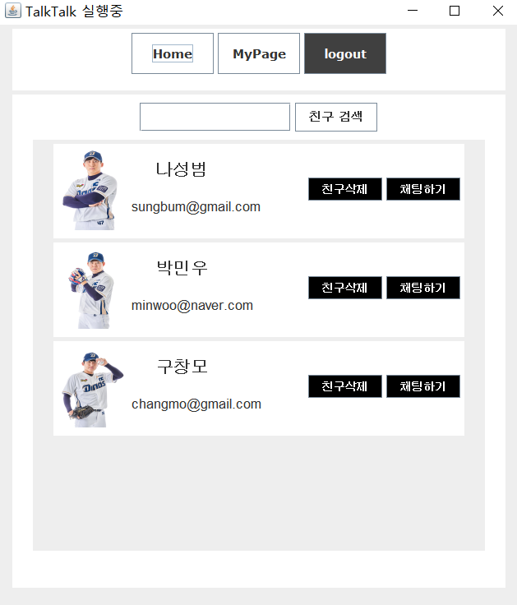
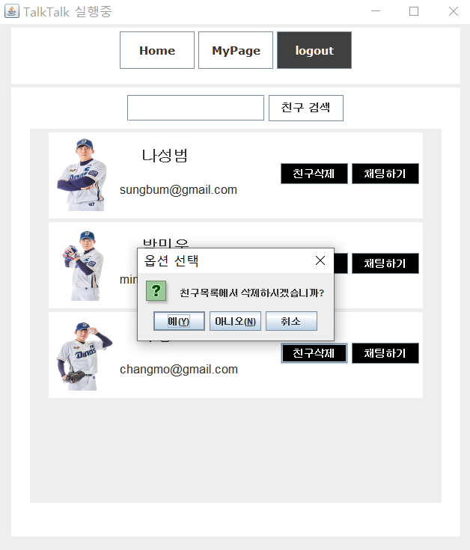
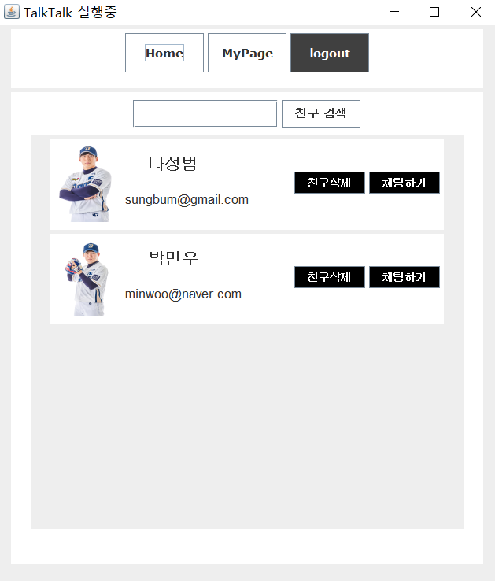
친구 목록

Slide 13
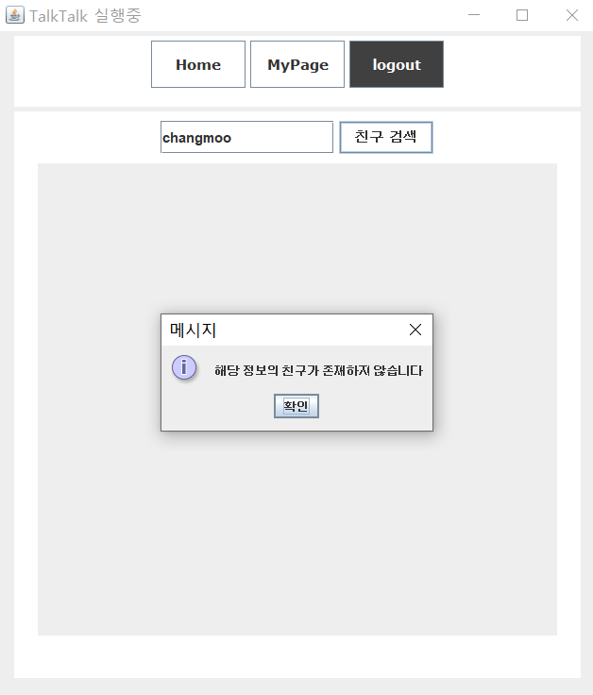
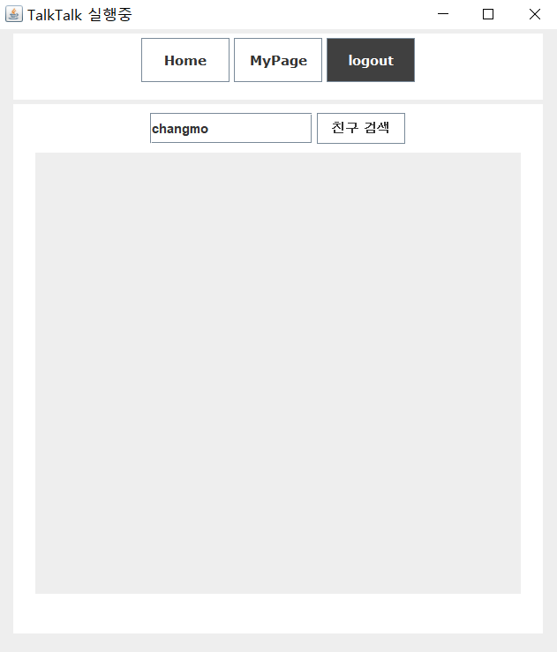
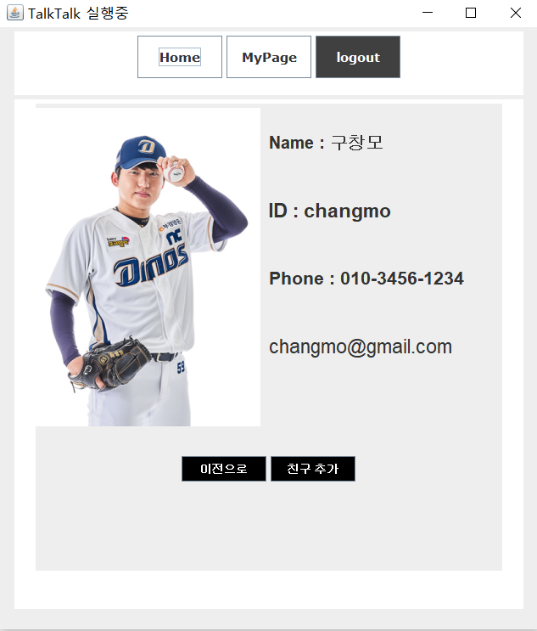
ID 존재 X
경고창
ID 존재 O
상세페이지로

Slide 14
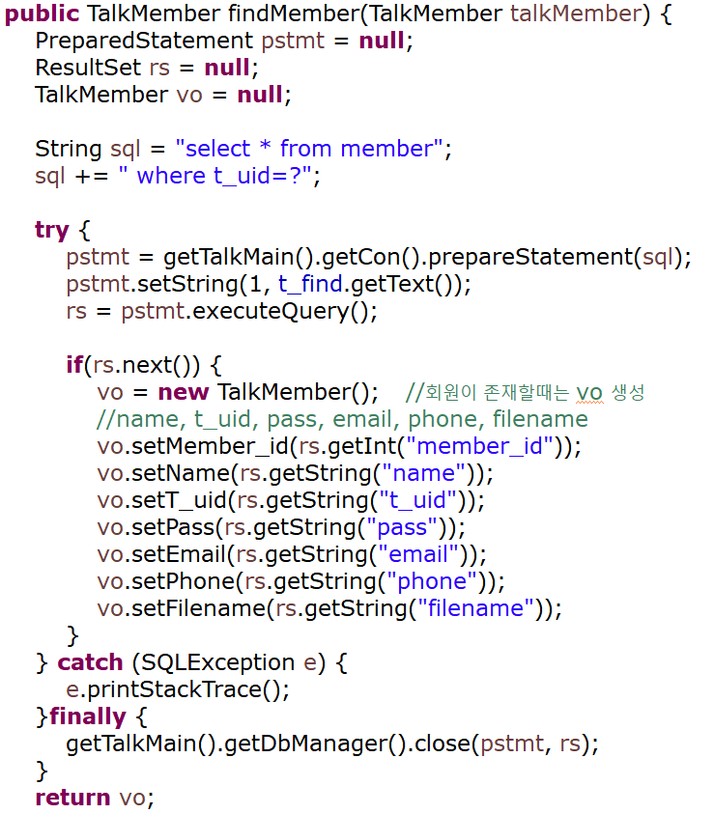
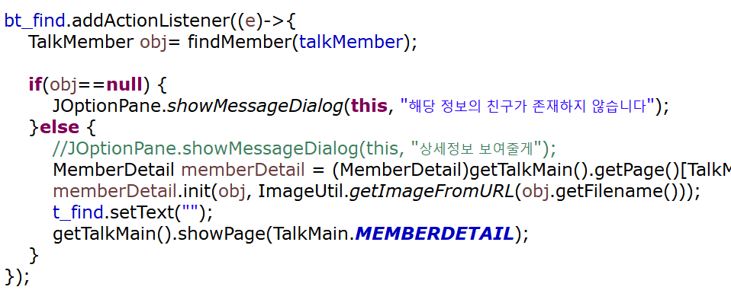



Slide 15
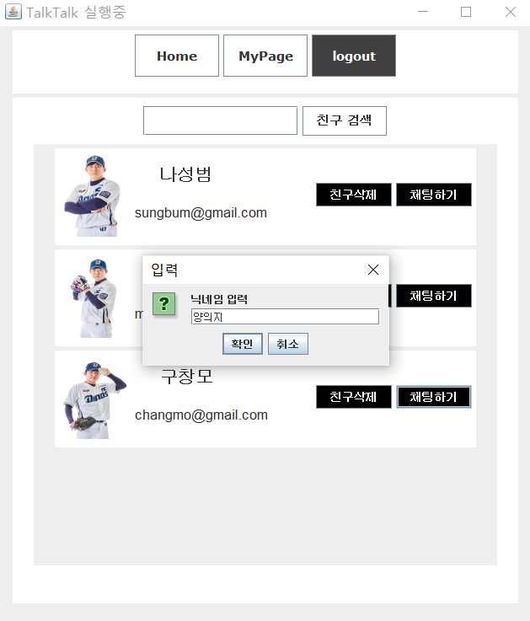
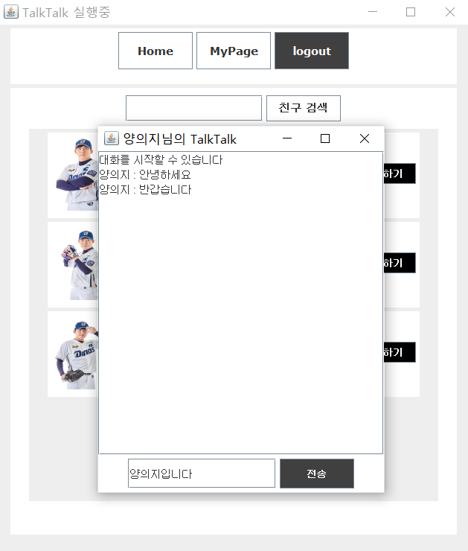

Slide 16
프로젝트 시연

Slide 17
프로젝트 제작 소감

Slide 18
감사합니다
GitHub : https://github.com/zzangyoon

